Slide 1
Подготовка методики нормирования численности при централизованном ведении учета
Заместитель руководителя
УФК по г. Санкт-Петербургу
Т.Ю. Кошевая
6 июля 2018 г.

Slide 2
Управление Федерального казначейства
по г. Санкт-Петербургу
.
МЕТОДИКИ ОЦЕНКИ ПОТРЕБНОСТИ В ЧИСЛЕННОСТИ
Методические рекомендации по разработке систем нормирования труда в государственных (муниципальных) учреждениях, утвержденные приказом Минтруда России от 30.09.2013 № 504.
Нормативы предельной численности работников кадровых служб и бухгалтерий федеральных органов исполнительной власти, утвержденные постановлением Минтруда России от 05.06.2002 №39
Типовые нормативы времени на работы по бухгалтерскому учету и финансовой деятельности в государственных (муниципальных) учреждениях.

Slide 3
ПРАКТИКА ФУНКЦИОНИРОВАНИЯ ЦЕНТРАЛИЗОВАННЫХ БУХГАЛТЕРИЙ АДМИНИСТРАЦИЙ РАЙОНОВ И ОТРАСЛЕВЫХ КОМИТЕТОВ САНКТ-ПЕТЕРБУРГА
Управление Федерального казначейства
по г. Санкт-Петербургу
Коэффициент 1,7
Учреждения
Сотрудники ЦБ
250:1
Сотрудники учреждения
Расчетчик по заработной плате ЦБ
48:1
Сотрудники учреждения
Сотрудники ЦБ

Slide 4
Управление Федерального казначейства
по г. Санкт-Петербургу
ОПРЕДЕЛЕНИЕ НОРМ ЧИСЛЕННОСТИ ДЛЯ ИСПОЛНЕНИЯ ПОЛНОМОЧИЙ ОЦБ ПО СЕКТОРАМ УЧЕТА (УФК ПО СВЕРДЛОВСКОЙ ОБЛАСТИ).
1. Нормы численности для исполнения полномочий по начислению и выплате заработной платы.
Наименование функции | Индекс объемного показателя | Объемные показатели | Норма на 1 сотрудника | Единица измерения
Расчеты с персоналом | Нперс. | Численность персонала | 300 | чел.
Формирование отчетности в части начисления и выплаты з/платы (2-НДФЛ, 6-НДФЛ, РСВ,4-ФСС, статистическая отчетность и пр.) | Нотч.зп. | Количество организаций, которым оказывается сервис по ведению бухгалтерского учета и составлению бюджетной отчетности субъектов учета | 10 | организация
2. Нормы численности для исполнения полномочий по учету доходов.
Наименование функции | Индекс объемного показателя | Объемные показатели | Норма на 1 сотрудника | Единица измерения
Начисление доходов | Ндох.* | Количество первичных документов по начислению доходов (постановление, решение и т.п.) | 8000 | Количество документов
Формирование уведомлений об уточнении вида и принадлежности платежа | Нув.* | Количество уведомлений | 10000 | Количество уведомлений
Ндох.* = (7:0,2) *247 = 8000, где
0,2 – норматив времени на обработку одного первичного документа (час);
Нув.* = (7:0,17) *247 = 10000, где
0,17 – норматив времени на обработку одного первичного документа (час);
7 – рабочий день за вычетом перерыва на обед и технологические перерывы (час);
247 – количество рабочих дней в году.

Slide 5
Управление Федерального казначейства
по г. Санкт-Петербургу
3. Нормы численности для исполнения полномочий по учету нефинансовых активов.
Наименование функции | Индекс объемного показателя | Объемные показатели | Норма на 1 сотрудника | Единица измерения
Учет основных средств | Нос* | Инвентарные карточки по учету основных средств | 4000 | инв. карточка
Учет материальных запасов | Нмз* | Количество бухгалтерских записей по поступлению, выбытию и передаче материальных запасов | 6000 | бух. запись
Формирование отчетности в части нефинансовых активов (имущественные налоги, транспортный налог, данные для Росимущества, статистическая отчетность (П-2) и пр.) | Нотч.НФА | Количество организаций, которым оказывается сервис по ведению бухгалтерского учета и составлению бюджетной отчетности субъектов учета | 10 | организация
Нос* = (7:0,4) *247 = 4000, где
0,4 – норматив времени на обработку одного инвентарного объекта (час);
Нмз* = (7:0,3) *247 = 6000, где
0,3 – норматив времени на обработку одного первичного документа по поступлению, выбытию, передаче материальных запасов (час);

Slide 6
Управление Федерального казначейства
по г. Санкт-Петербургу
4. Нормы численности для исполнения полномочий по учету расчетов с подотчетными лицами, контрагентами.
Наименование функции | Индекс объемного показателя | Объемные показатели | Норма на 1 сотрудника | Единица измерения
Учет расчетов с подотчетными лицами | Нав.* | Авансовый отчет | 4000 | Авансовый отчет
Учет расчетов с контрагентами | Нрасч.* | Заявка на кассовый расход, возврат | 7000 | ЗКР
Формирование БО, ДО | Нбо* | Сведение о бюджетном, денежном обязательстве | 6000 | Сведения о БО, ДО
Нав.* = (7:0,4) *247 = 4000, где
0,4 – норматив времени на обработку одного авансового отчета (час);
Нрасч.* = (7:0,25) *247 = 7000, где
0,25 – норматив времени на формирование ЗКР (час);
Нбо* = (7:0,3) *247 = 6000, где
0,3 – норматив времени на формирование одного Сведения о бюджетном, денежном обязательстве (час);
7 – рабочий день за вычетом перерыва на обед и технологические перерывы (час);
247 – количество рабочих дней в году.

Slide 7
ОПРЕДЕЛЕНИЕ НОРМЫ ЧИСЛЕННОСТИ ИСХОДЯ ИЗ КОЛИЧЕСТВА ОБРАБОТАННЫХ ДОКУМЕНТОВ И ВЫПОЛНЕННЫХ ФУНКЦИЙ ЗА ОПРЕДЕЛЕННЫЙ ПЕРИОД РАБОЧЕГО ВРЕМЕНИ.
Управление Федерального казначейства
по г. Санкт-Петербургу
$$Ч=\frac{1}{Т}\sum_{i=1}^{N}{k_{i}П_{i}}$$
Ч – расчетная численность,
T – норма рабочего времени (чел/час) за анализируемый календарный период
(например, за первое полугодие составляет 931),
k_{i} – коэффициент трудоемкости исполнения i-ой операции (человеко-час),
П_{i} – i-й показатель (количество отработанных документов в рамках исполнения i-ой операции).
*
*
- Коэффициент трудоемкости определяется экспертным путем и равен 1 при
исполнении функции за 1 человеко-час.

Slide 8
ФОРМА ДЛЯ РАСЧЕТА РЕЗУЛЬТАТОВ ДЕЯТЕЛЬНОСТИ ПО НАГРУЗКЕ:
Управление Федерального казначейства
по г. Санкт-Петербургу
Учет расчетов с подотчетными лицами
Отчетность (бухгалтерская; налоговая; статистическая)
Учет расчетов с поставщиками / подрядчиками
Начисление и отражение доходов
Учет нефинансовых активов
Учет расчетов по оплате труда
Прочая деятельность
0,01
0,05
3 чел.
0,33
0,34
0,55
1,20
0,46

Slide 9
ФОРМА ОПИСАНИЯ РЕЗУЛЬТАТОВ ДЕЯТЕЛЬНОСТИ СОСТОИТ:
Управление Федерального казначейства
по г. Санкт-Петербургу
 | Учет расчетов с подотчетными лицами | Коэф-т труд-ти | Значения показателя, шт. | Трудоем-кость
1 | Формирование Авансового отчета лица, направленного в служебную командировку с приложением подтверждающих документов (ф. 0504505) | 0,33 | 120 | 39,6
2 | Формирование Авансового отчета лица, имеющего право на получение подотчетных денежных средств для осуществления хозяйственной деятельности, с приложением подтверждающих документов (ф. 0504505) | 0,33 | 26 | 8,67
3 | Отражение в учете Авансового отчета | 0,03 | 146 | 4,38
4 | Сверка скан-копий документов подтверждающих расходы подотчетного лица к авансовому отчету с оригиналом | 0,33 | 600 | 198,00
5 | Окончательное оформление оригинала бланка авансового отчета подотчетного лица | 0,33 | 146 | 48,18
6 | Формирование Заявки на кассовый расход при перечислении средств подотчетному лицу | 0,20 | 24 | 4,80
7 | Формирование Заявки на получение денежных средств, перечисляемых на карту | 0,20 | 36 | 7,20
Итого: |  |  | 1098 | 310,83
Расчетная численность = 310,83/931 = 0,33 чел.

Slide 10
ФОРМА ОПИСАНИЯ РЕЗУЛЬТАТОВ ДЕЯТЕЛЬНОСТИ СОСТОИТ:
Управление Федерального казначейства
по г. Санкт-Петербургу
 | Учет расчетов по оплате труда | Коэф-т труд-ти | Значения показателя, шт. | Трудоем-кость
1 | Формирование начислений (зарплата, аванс, командировка, отпуск, увольнение) | 0,08 | 110 | 8,8
2 | Сверка приказа о приеме сотрудника (работника) на работу с данными в программе 1С | 0,05 | 26 | 1,30
3 | Расчет данных для списания резерва отпусков по счету 40160 | 0,33 | 6 | 1,98
4 | Сверка персональных данных принимаемого на работу сотрудника (работника) с данными в программе 1С | 0,10 | 14 | 1,40
5 | Учет заявления сотрудника (работника) на налоговые вычеты с приложением документов, подтверждающих право на вычет | 0,17 | 15 | 2,50
6 | Занесение данных по сотруднику для проведения налогового вычета в программе 1С | 0,17 | 15 | 2,50
7 | Внесение сведений по заявлению сотрудника (работника) о перечислении заработной платы на банковскую карту | 0,10 | 14 | 1,40
8 | Проверка корректности занесения сведений о банковских счетах сотрудников | 0,05 | 14 | 0,70
9 | Внесение сведений по вновь принятому сотруднику (работнику) на основании Справки (форма 182н) | 0,25 | 14 | 3,50
10 | Проверка корректности занесения сведений по вновь принятым сотрудникам по справке (форма 182н) | 0,17 | 14 | 2,33
11 | Внесение сведений по вновь принятому сотруднику (работнику) на основании справки по форме 2-НДФЛ | 0,17 | 14 | 2,33
12 | Проверка корректности занесения сведений по вновь принятым сотрудникам по справке 2-НДФЛ | 0,08 | 14 | 1,17
13 | Расчет премии сотрудников (работников) на основании приказа | 1,00 | 370 | 370,00
14 | Сверка приказа на премирование с расчетом | 0,08 | 370 | 30,83
15 | Формирование ведомости на премию в банк | 0,08 | 5 | 0,42
16 | Подписание и отправка реестра посредством электронных каналов связи | 0,08 | 5 | 0,42
17 | Расчет единовременной выплаты к отпуску/материальной помощи | 0,20 | 30 | 6,00
18 | Проверка соответствия приказа данным расчета единовременной выплаты | 0,08 | 30 | 2,50
19 | Расчет выплат компенсации за неиспользованный отпуск сотруднику (работнику) на основании приказа | 0,25 | 12 | 3,00

Slide 11
ФОРМА ОПИСАНИЯ РЕЗУЛЬТАТОВ ДЕЯТЕЛЬНОСТИ СОСТОИТ:
Управление Федерального казначейства
по г. Санкт-Петербургу
 | Учет расчетов по оплате труда | Коэф-т труд-ти | Значения показателя, шт. | Трудоем-кость
20 | Проверка данных кадрового и бухгалтерского учета для расчета компенсации за неиспользованный отпуск | 0,25 | 12 | 3,00
21 | Расчет и формирование записки-расчета на основании приказа о предоставлении отпуска сотруднику | 0,28 | 70 | 19,83
22 | Проверка данных кадрового и бухгалтерского учета для расчета отпускных | 0,25 | 70 | 17,50
23 | Приказ о предоставлении сотруднику (работнику) отпуска по беременности и родам (по уходу за ребенком до 3-х лет) | 0,17 | 1 | 0,17
24 | Расчет выплаты на основании Справки о постановке на учет в ранние сроки беременности | 0,25 | 1 | 0,25
25 | Расчет выплаты на основании Заявления о выплате единовременного пособия на рождение ребенка с приложением справки о рождении ребенка, копии свидетельства о рождении ребенка | 0,25 | 1 | 0,25
26 | Расчет пособия по уходу за ребенком до 1,5 лет на основании заявления с предоставлением справки с места работы второго родителя о неполучении пособия, свидетельства о рождении (усыновлении) всех детей | 0,25 | 2 | 0,50
27 | Учет компенсационной выплаты на основании заявления о предоставлении компенсационной выплаты до достижения ребенком 3 лет с приложением копии свидетельства о рождении | 0,25 | 2 | 0,50
28 | Документальная проверка для расчета компенсационной выплаты | 0,17 | 2 | 0,33
29 | Расчет Листка нетрудоспособности, в т.ч. по беременности и родам | 0,33 | 38 | 12,67
30 | Заполнение Листка нетрудоспособности, в т.ч. по беременности и родам | 0,33 | 38 | 12,67
31 | Проверка заполнения листка нетрудоспособности отделом кадров | 0,05 | 38 | 1,90
32 | Формирование Ведомости листков нетрудоспособности | 0,05 | 6 | 0,30
 |  | Итого: | 1271 | 512,95
Расчетная численность = 512,95/931= 0,55 чел.

Slide 12
ФОРМА ДЛЯ РАСЧЕТА РЕЗУЛЬТАТОВ ДЕЯТЕЛЬНОСТИ ПО НАГРУЗКЕ:
Управление Федерального казначейства
по г. Санкт-Петербургу
Учет расчетов с подотчетными лицами
Отчетность (бухгалтерская; налоговая; статистическая)
Учет расчетов с поставщиками / подрядчиками
Начисление и отражение доходов
Учет нефинансовых активов
Учет расчетов по оплате труда
Прочая деятельность
0,01
0,05
3 чел.
0,33
0,34
0,55
1,20
0,46

Slide 13
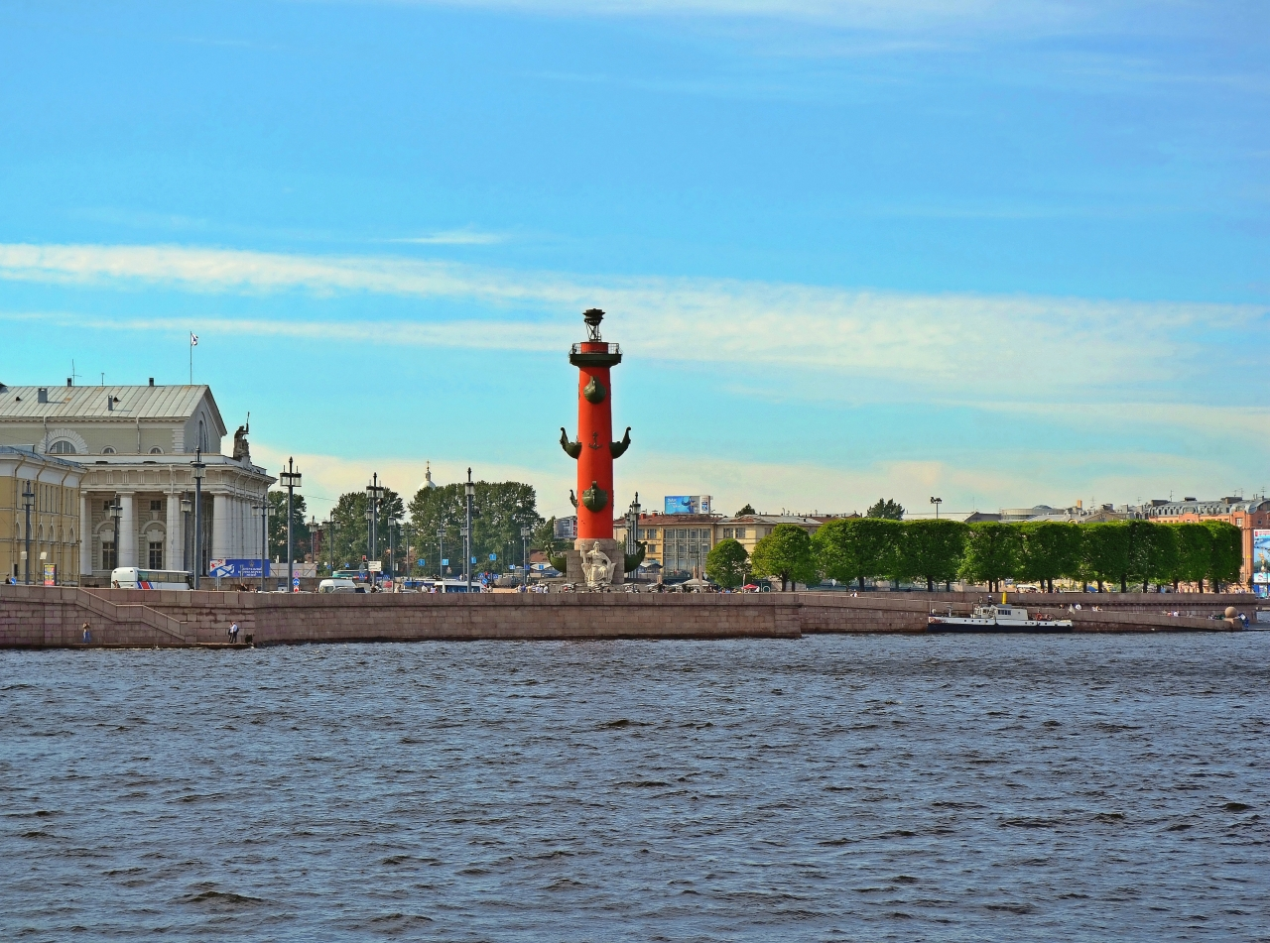
СПАСИБО
ЗА ВНИМАНИЕ !

